Slide 1








Étudiants universitaires en situation de handicap : entre le passé et l’avenir
Exemple d’un parcours canadien
Fichten, C., & Havel, A. (2022, November 16). Étudiants universitaires en situation de handicap : entre le passé et l’avenir
Exemple d’un parcours canadien [Invited speaker]. Maison de quartier Wilson, Reims, Marne, France.
Catherine Fichten, Ph. D. et Alice Havel, Ph. D.
Réseau de recherche Adaptech
Présentation à la Maison de quartier Wilson, Reims, France
16 novembre 2022

Slide 2

Réseau de recherche Adaptech
www.adaptech.org
Recherche
  Empirique, bilingue, qualitative, quantitative, données d’archives
Thèmes
  Étudiants et diplômés de collèges et d’universités en situation de handicap
  Technologies de l’information et de la communication
  Technologies d’aide gratuites ou peu coûteuses

Slide 3

Ordre du jour - 1
L’expérience canadienne
  Accessibilité et éducation postsecondaire
  Le passé et le présent
Modèles de handicap
Évolution de la démographie des étudiants en situation de handicap

Slide 4
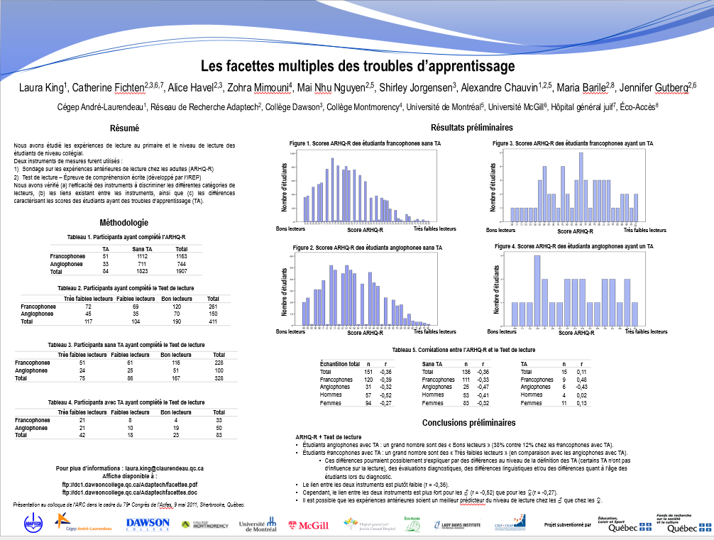
Ordre du jour - 2
Résultats de recherche
  Performance scolaire
  Taux de diplomation
  Taux d’emploi
Technologies
  Base de données de technologies
  d’aide gratuites ou peu coûteuses

Slide 5
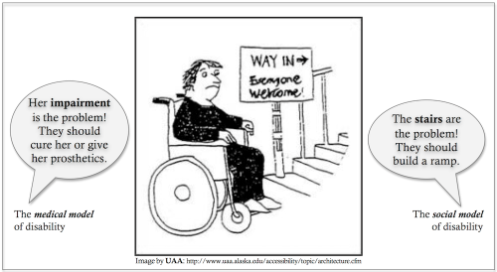
Modèle médical versus modèle social - 1
  Le passé
    Modèle médical
      Accent mis sur le diagnostic
      « Traiter » l’étudiant plutôt que d’adapter l’environnement
      Accommodements

Slide 6
Modèle médical versus modèle social - 2
    Le présent
      Modèle social : adapter l’environnement plutôt que « traiter » l’étudiant
      Approche de la conception universelle UDHE : pédagogie universelle
          HE : éducation supérieure
          Burgstahler
        CUA : conception universelle de l’apprentissage
          CAST
Notes:
Turcotte, P. (2020). Enseigner à distance et CUA : une approche pour advantage d’inclusion en temps de pandémie. Présentation au webinaire de l’AQÉIPS.
http://udlguidelines.cast.org/binaries/content/assets/udlguidelines/udlg-v2-0/udlg-graphicorganizer-v2-0-french.pdf
CUA Permet Engagement & Motivation

Slide 7
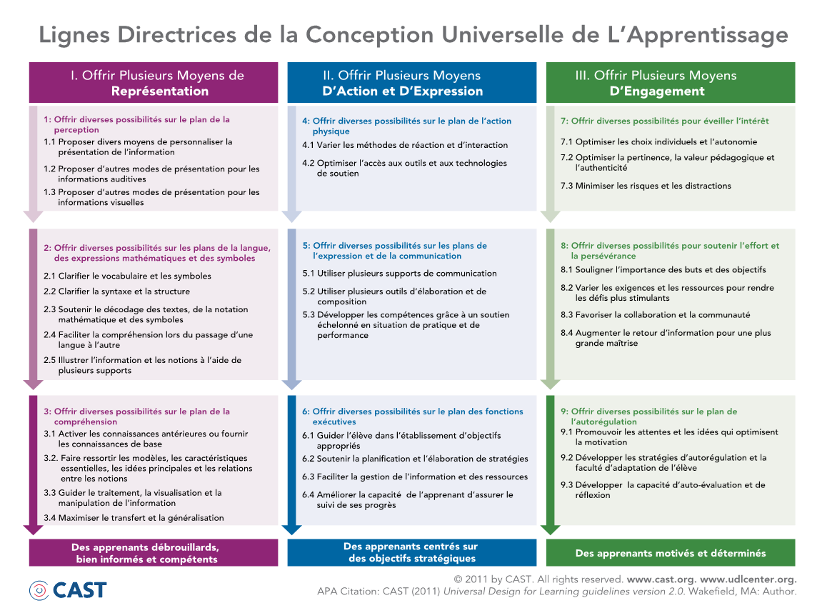
CUA : conception universelle de l’apprentissage
Notes:
Turcotte, P. (2020). Enseigner à distance et CUA : une approche pour advantage d’inclusion en temps de pandémie. Présentation au webinaire de l’AQÉIPS.
http://udlguidelines.cast.org/binaries/content/assets/udlguidelines/udlg-v2-0/udlg-graphicorganizer-v2-0-french.pdf
CUA Permet Engagement & Motivation

Slide 8
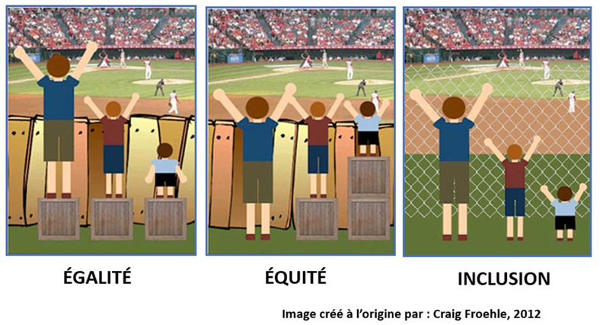
Nombre d’étudiants en situation de handicap
    Le passé
      1 465 au Québec
    Le présent
      19 296 en 2021 (10 fois plus)
      Accent mis sur l’inclusion

Slide 9
Types de situations de handicap - 1
  Le passé
    « Étudiants ayant des incapacités »
    Étudiants « émergents »
      Ne sont pas considérés comme étant en situation de handicap
        Trouble d’apprentissage
        Trouble du déficit de l’attention avec/sans hyperactivité (TDAH)
        Santé mentale

Slide 10
Types de situations de handicap - 2
    Le présent
        « Étudiants en situation de handicap »
        Handicaps « invisibles »
        Les étudiants « émergents »
        sont désormais les plus nombreux

Slide 11
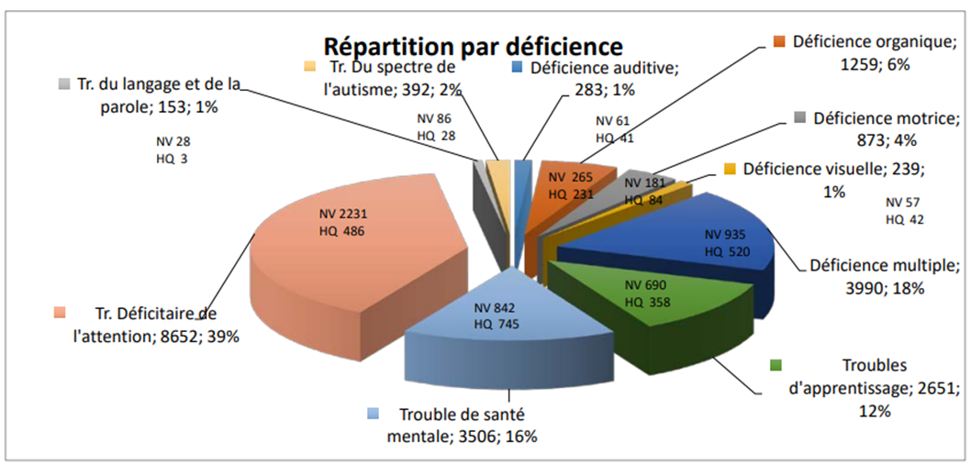
Types de situations de handicap - 2

Slide 12

Résultats d’Adaptech
  Situation de handicap autodéclarée : entre 11 et 17 % des étudiants
  Environ deux tiers ne sont pas inscrits aux services
  pour étudiants en situation de handicap
  Principalement :
    Trouble d’apprentissage/TDAH
    Problème de santé mentale
    Problème de santé chronique
  Environ 50 % des étudiants ont plusieurs handicaps

Slide 13

Résultats d’Adaptech : performance scolaire
Étude archivistique sur 12 ans (niveau collégial)¹
Programme | Trouble d’apprentissage/TDAH |  |  | Tout autre handicap |  |  | Sans handicap
 | # | Note |  | # | Note |  | # | Note
Sciences sociales | 166 | 64 % |  | 103 | 70 % |  | 13 908 | 62 %
Programmes techniques | 32 | 64 % |  | 40 | 71 % |  | 4 634 | 67 %
Tous les programmes | 347 | 64 % |  | 285 | 70 % |  | 40 262 | 66 %
Notes:
1 Jorgensen, S., Fichten, C.S., Havel, A., Lamb, D., James, C. et Barile, M. (2005). Academic performance of college students with and without disabilities: An archival study. Canadian Journal of Counselling, 39(2), 101-117.

Slide 14
Résultats d’Adaptech :
Diplomation et persévérance scolaire
Notes:
Les étudiants en situation de handicap ou non obtiennent leur diplôme au même taux1
Le taux d’obtention du diplôme des étudiants en situation de handicap est en fait plus élevé
Pas de façon significative
Prennent une session de plus

Slide 15
Résultats d’Adaptech : Emploi
  Diplômés de 3 collèges, 5-10 mois après l’obtention de leur diplôme
 |  | # |  | Travail à temps plein | Travail à temps partiel | En recherche d’emploi | Aux études | Non disponible pour emploi
Programmes préuniversitaires
 | Avec handicap | 90 |  | 10 % | 4 % | 1 % | 83 % | 1 %
 | Sans handicap | 752 |  | 8 % | 5 % | 2 % | 84 % | 2 %
Programmes techniques
 | Avec handicap | 86 |  | 51 % | 15 % | 1 % | 30 % | 2 %
 | Sans handicap | 540 |  | 49 % | 14 % | 3 % | 31 % | 3 %
Notes:
Ont un emploi
Préuniversitaires
14 % avec handicap
13 % sans handicap
Carrière/techniques
66 % avec handicap
63 % sans handicap

Slide 16

Résumé
  Étudiants en situation de handicap ou non
    Notes = égales
    Taux de diplomation = égaux
    Taux d’emploi ≈ égaux

Slide 17



Technologies -1
  Le passé
      Technologies spécialisées
        Accommodements fournis par l’université
          Ex. : WordQ, ZoomText
        Coût élevé pour l’achat et la mise à jour

Slide 18
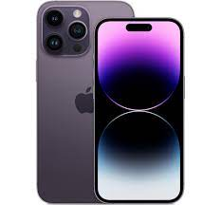

Technologies -2
    Le présent
        Technologies à usage général
            Ex. : Office 365, Zoom, YouTube, Teams
            Ex. : Technologies mobiles
            (ordinateurs portables, téléphones intelligents)
        Technologies spécialisées
            Options moins coûteuses

Slide 19
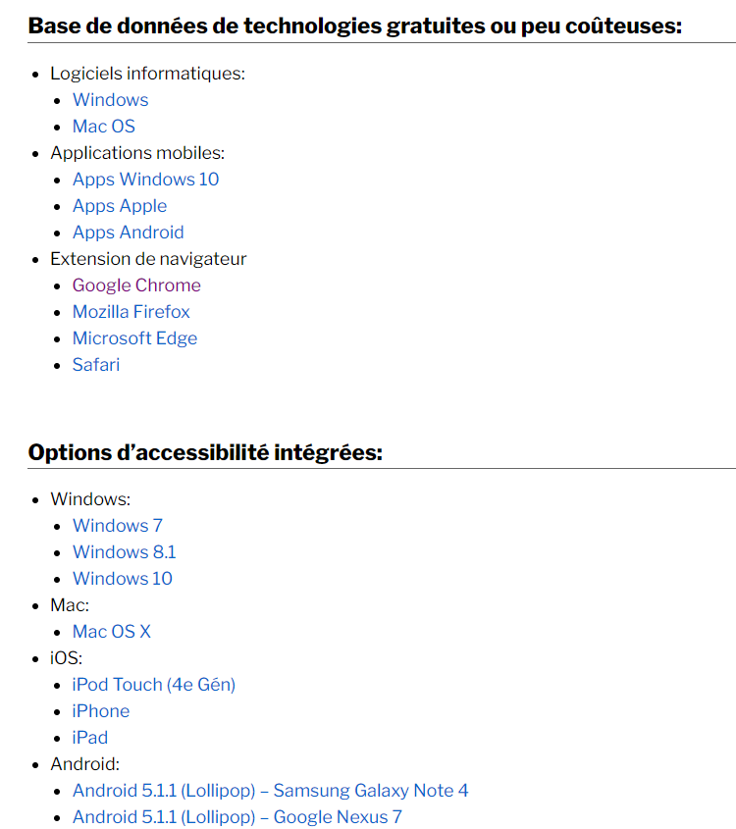
Résoudre les problèmes grâce à des technologies d’aide offertes sur le marché
Création d’une base de données bilingue pour :
  Identifier
  Tester
  Compiler les technologies gratuites ou
  peu coûteuses
    https://adaptech.org/fr/telechargement/
    Offrir aux étudiants la possibilité d’essayer
    différentes technologies
  Projet en cours depuis 1999

Slide 20

Questions?
Réseau de recherche Adaptech : www.adaptech.org
Catherine Fichten : catherine.fichten@mcgill.ca
Alice Havel : ahavel@dawsoncollege.qc.ca
Notes:
Eagan, M. K., Stolzenberg, E. B., Zimmerman, H. B., Aragon, M. C., Whang Sayson, H. et Rios-Aguilar, C. (2017). The American freshman: National norms fall 2016. Higher Education Research Institute. https://www.heri.ucla.edu/monographs/TheAmericanFreshman2016.pdf
Fichten, C., Amsel, R., Jorgensen, M., Nguyen, M. N., Budd, J., Havel, A., King, L., Jorgensen, S., & Asuncion, J. (2016).Theory of Planned Behavior: Sensitivity and specificity in predicting graduation and drop-out among college and university students? International Journal of Learning, Teaching and Educational Research, 15(7), 38-52. Retrieved from http://ijlter.org/index.php/ijlter/article/view/694/pdf
Fichten, C. S., Havel, A., King, L., Jorgensen, M., Budd, J., Asuncion, J., Nguyen, M. N., Amsel, R. et Marcil, E. (2018). Are you in or out? Canadian students who register for disability-related services in junior/community colleges versus those who do not. Journal of Education and Human Development, 7(1), 166-175. DOI: 10.15640/jehd.v7n1a19
Fichten, C. S., Jorgensen, S., Havel, A., Barile, M., Ferraro, V., Landry, M.-E., Fiset, D., Juhel, J.-C., Chwojka, C., Nguyen, M. N., Amsel, R. et Asuncion, J.V. (2012). What happens after graduation? Outcomes, employment, and recommendations of recent junior/community college graduates with and without disabilities. Disability and Rehabilitation 34(11), 917-924.
Jorgensen, S., Fichten, C. S., Havel, A., Lamb, D., James, C. et Barile, M. (2005). Academic performance of college students with and without disabilities: An archival study. Canadian Journal of Counselling, 39(2), 101-117.
Turcotte, P. (2020). Enseigner à distance et CUA : une approche pour davantage d’inclusion en temps de pandémie. Présentation au webinaire de l’AQÉIPS. http://udlguidelines.cast.org/binaries/content/assets/udlguidelines/udlg-v2-0/udlg-graphicorganizer-v2-0-french.pdf

